Slide 1
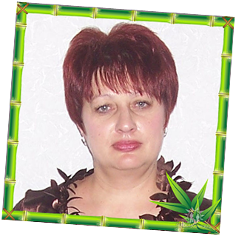
Практичний психолог КПГМЛ
Галина
Анатоліївна Денгаур

Slide 2
Мій девіз
«Хочеш змінити ситуацію – зміни відношення до неї!»
Професійне кредо
«Самий дієвий спосіб виховання – це особистий приклад».
«По якій би дорозі ти не йшов, ти не знайдеш кордонів душі, наскільки вона глибока».

Slide 3
Напрямки діяльності практичного психолога
Діагностика
Консультування
Профілактика
Просвіта
Зв’язки з громадськістю

Slide 4
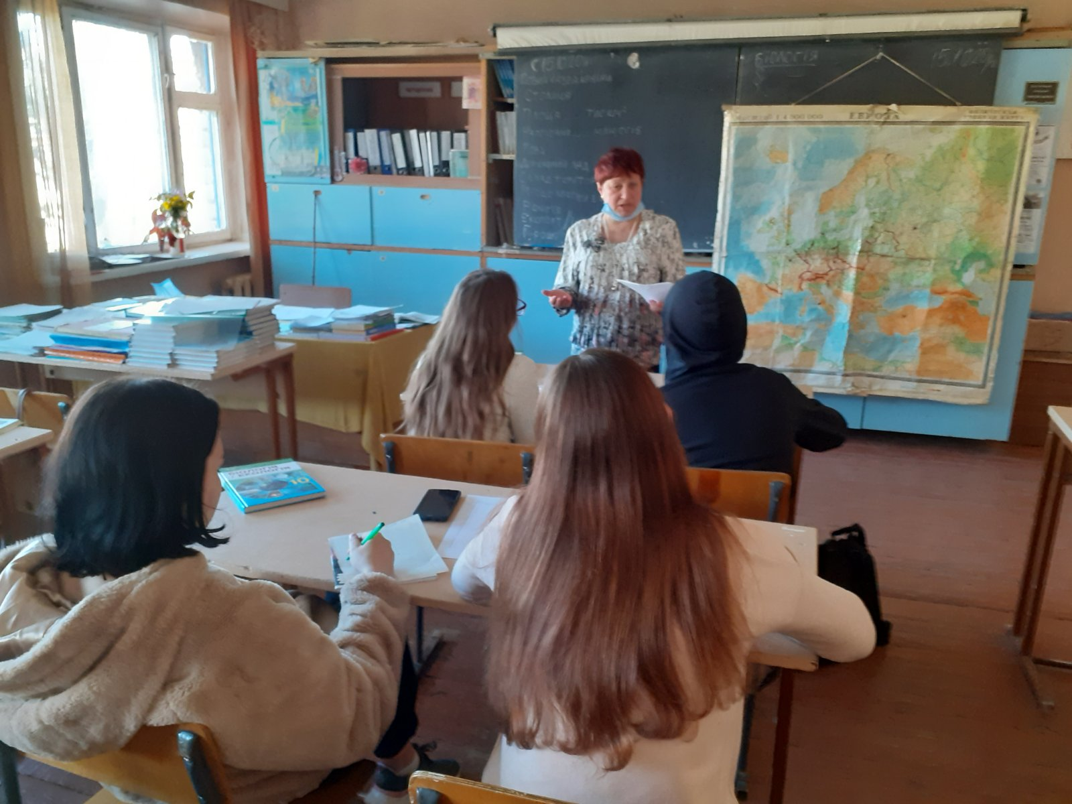
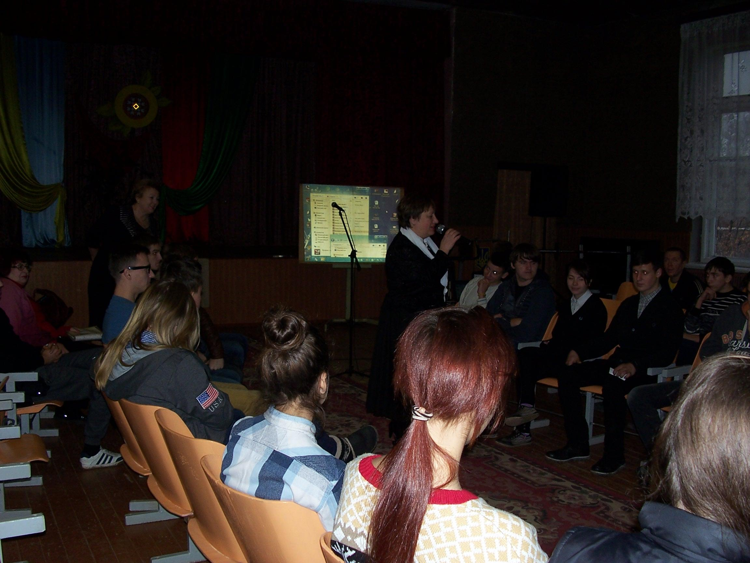
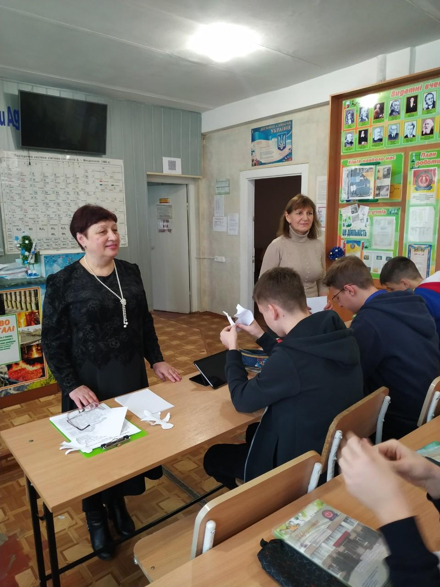
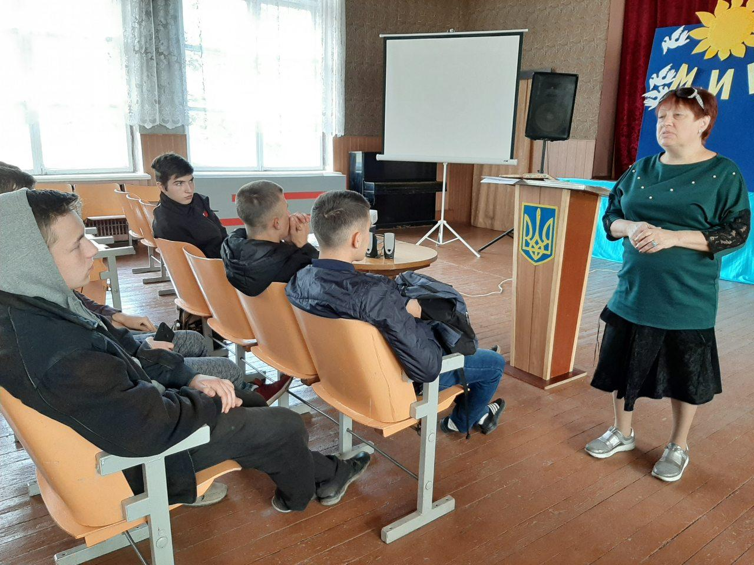
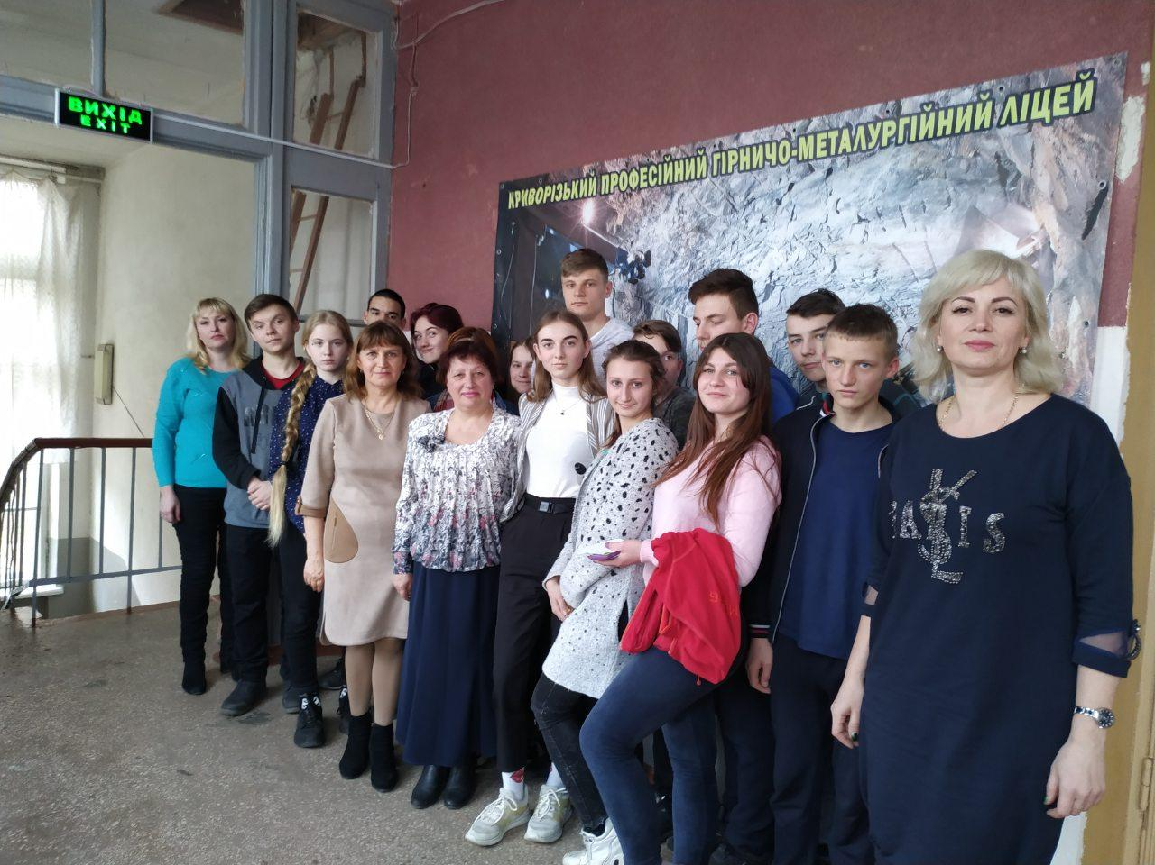
Моя улюблена робота

